Slide 1
智慧微電網監控系統
National Formosa University
Department of Electrical Engineering
Adv Comm Lab
Advanced Communication Laboratory

Slide 2
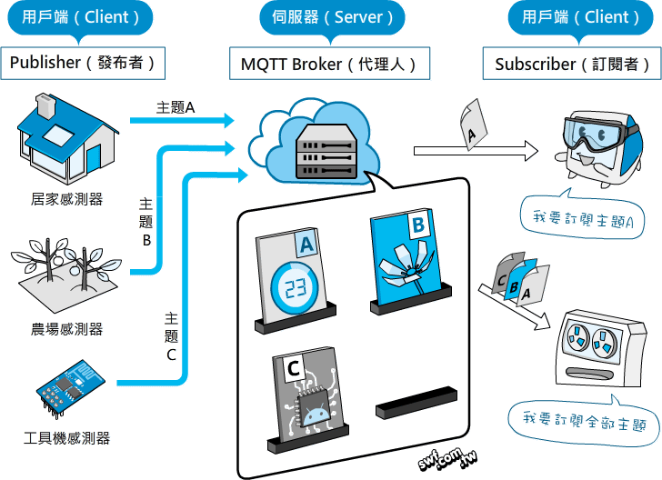
MQTT

Slide 3

MQTT

Slide 4
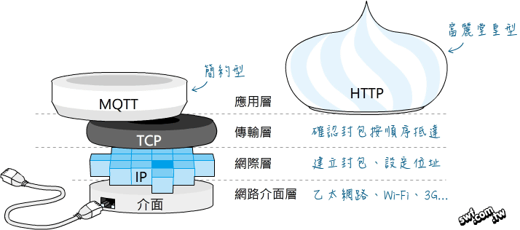
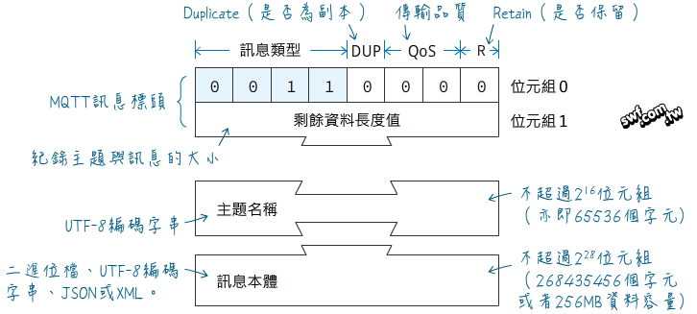
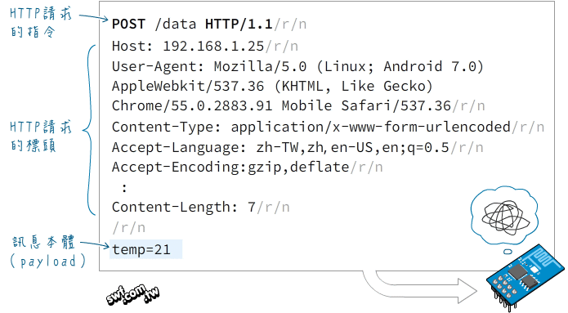
比較HTTP和MQTT通訊協定
Notes:
https://swf.com.tw/?p=1002

Slide 5
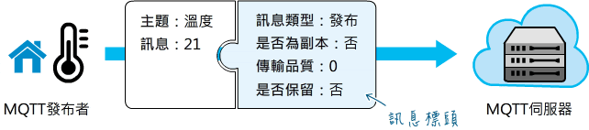
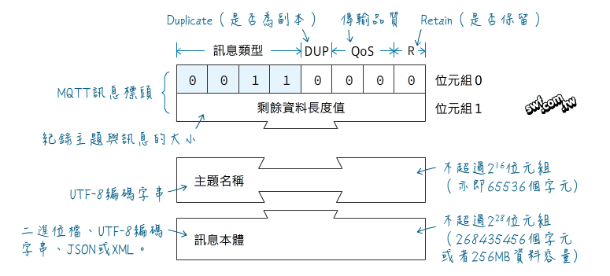
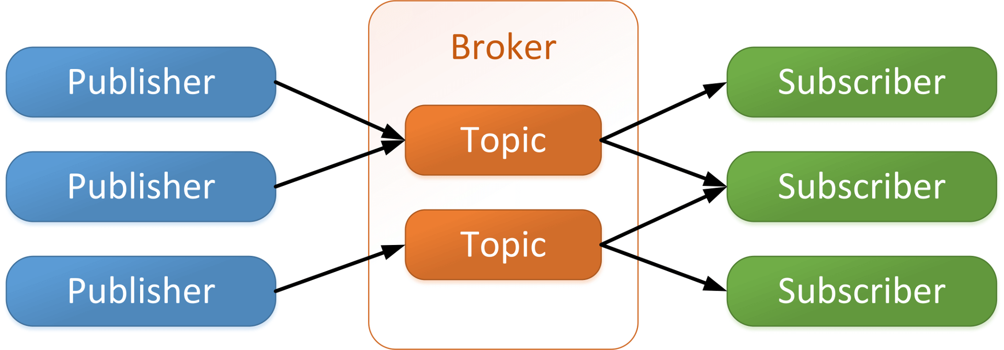
MQTT訊息格式
Notes:
https://swf.com.tw/?p=1002

Slide 6
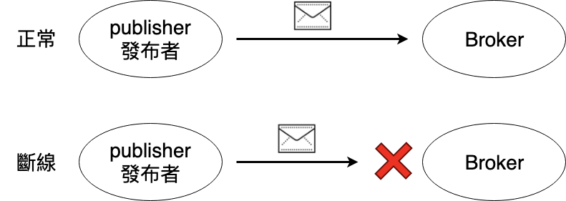
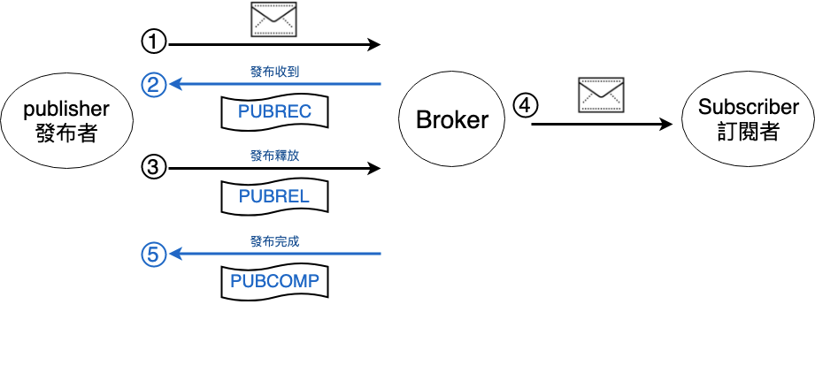
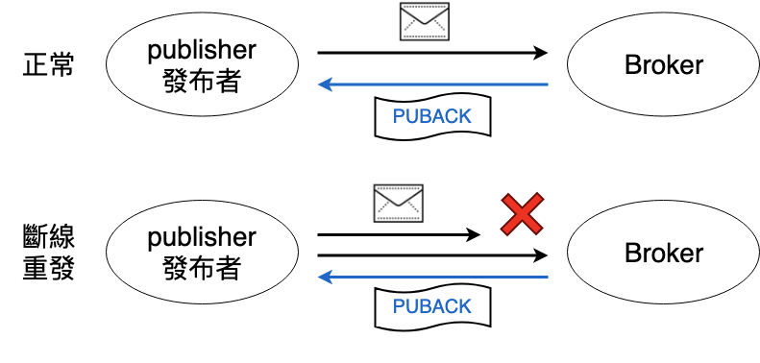
MQTT QoS (Quality of Service)
QoS 0 最多傳送一次（at most once）
Publisher 傳訊給 Broker 後直接轉傳給 Subscriber，不會回傳確認封包
QoS 0就像寄平信，不保證訊息會送達
QoS 2 確實傳送一次（exactly once）
Publisher 傳訊給 Broker 後，Broker會回應PUBREC訊息給Publisher，確認收到要發布的訊息
Publisher收到PUBREC回應時，傳送PUBREL（釋放發布訊息）
Broker收到PUBREL，將訊息發布給Subscriber，並向Publisher回報PUBCOMP
QoS 1 至少傳送一次（at least once）
Publisher 傳訊給 Broker 後，Broker會回應 PUBACK 訊息給Publisher，確認收到訊息
Publisher沒有收到PUBACK回應，就會再次發送Publish
Notes:
https://swf.com.tw/?p=1002

Slide 7
MQTT的Publisher, Broker和Subscriber

Slide 8
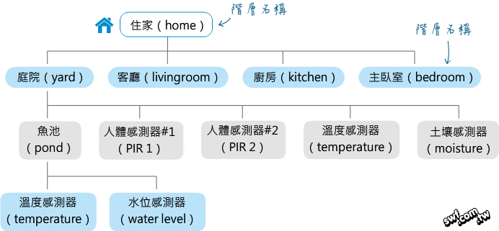

MQTT的主題（Topic）名稱
home/yard/PIR 2

Slide 9
MQTT Broker(1/2)

Slide 10
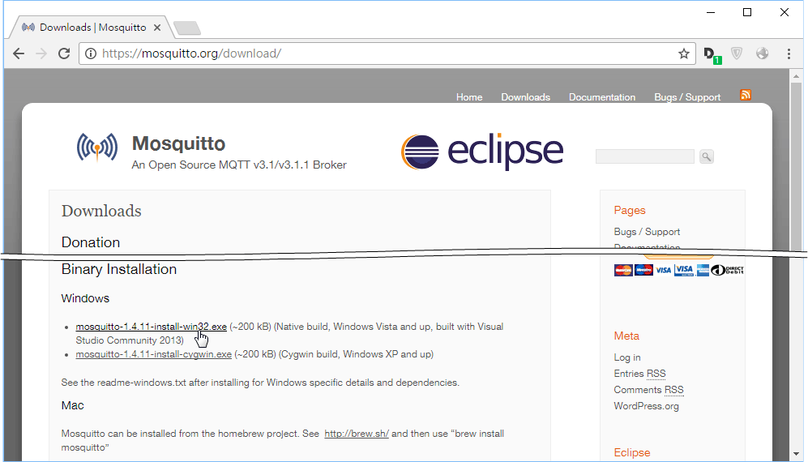
MQTT Broker(2/2)

Slide 11
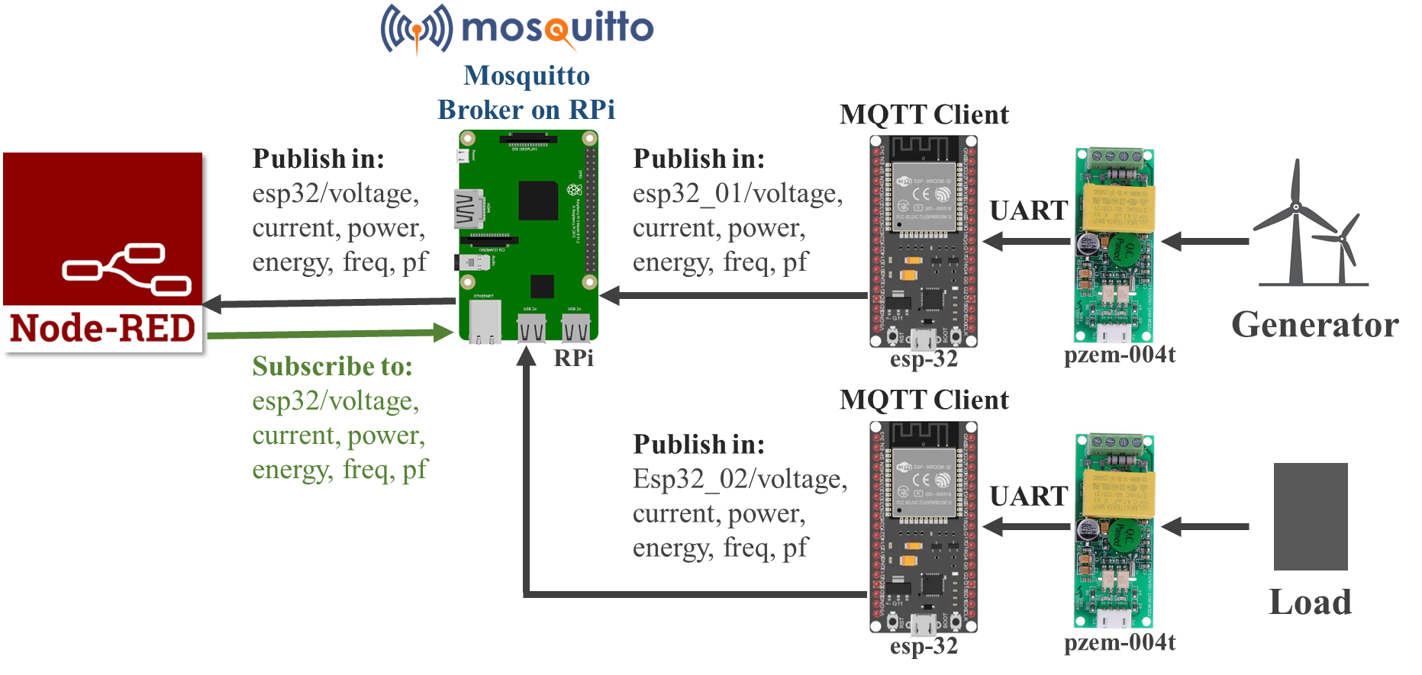
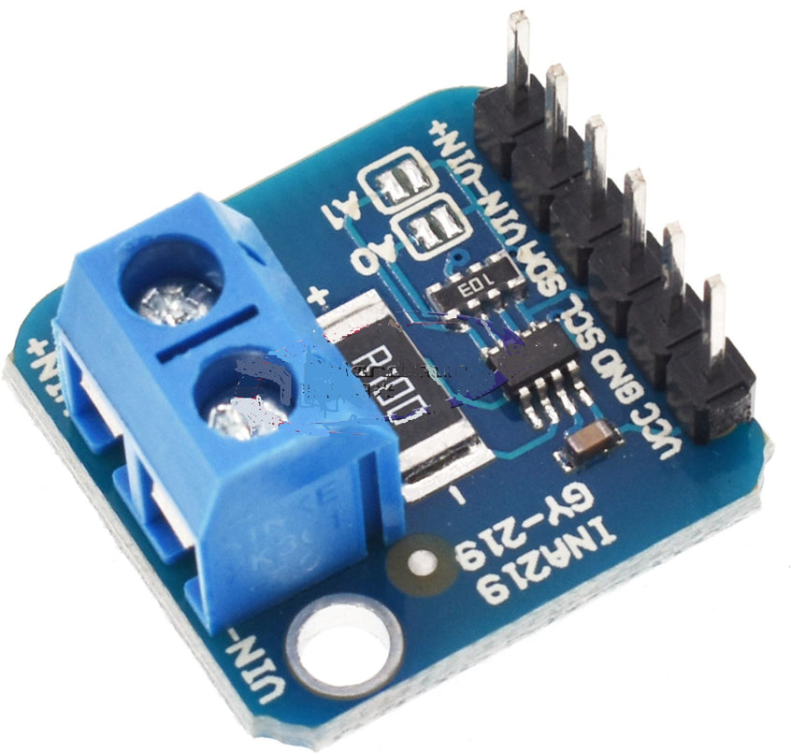
架構圖
I2C

Slide 12
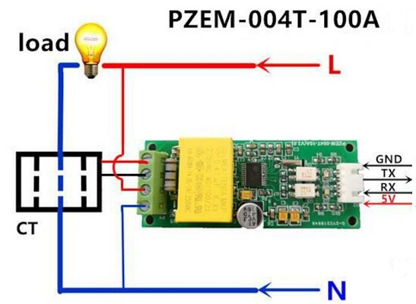
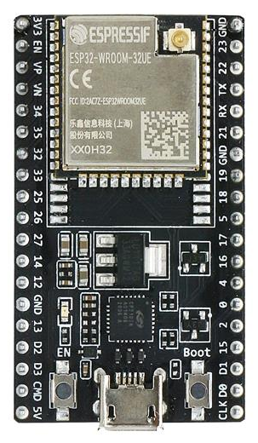
接線圖
GND of esp32
RX of esp32(16)
TX of esp32(17)
+5V of esp32
esp32

Slide 13
接線圖
GND of esp32
SDA of esp32(21)
SCL of esp32(22)
+5V of esp32
esp32

Slide 14
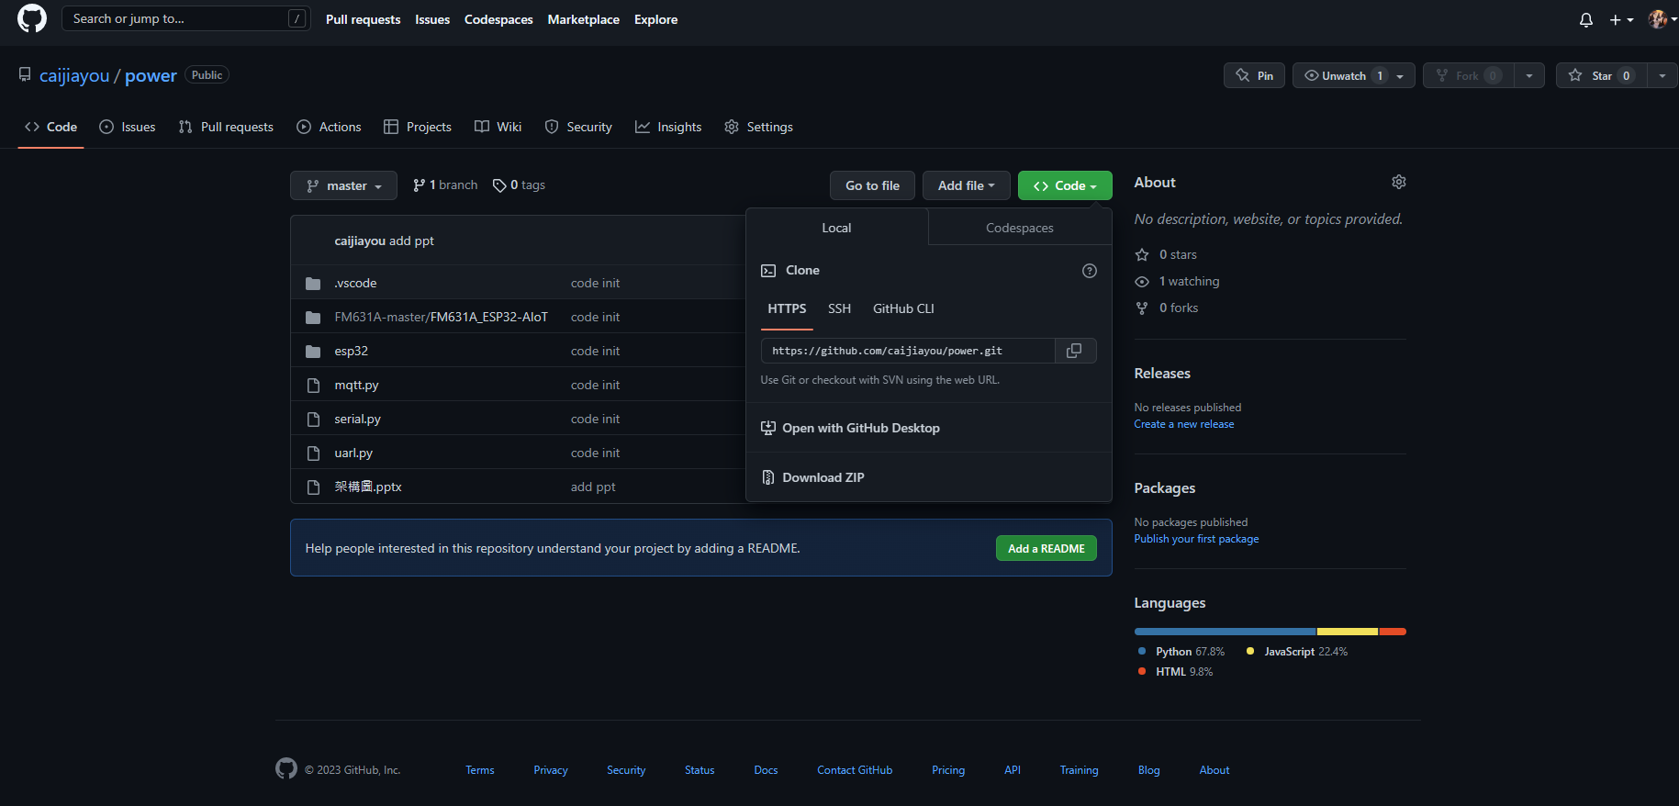
Download github代碼包
PC
使用(1)git download or (2)手動下載
(1)$ git clone https://github.com/caijiayou/power.git
(2)URL: https://github.com/caijiayou/power.git

Slide 15
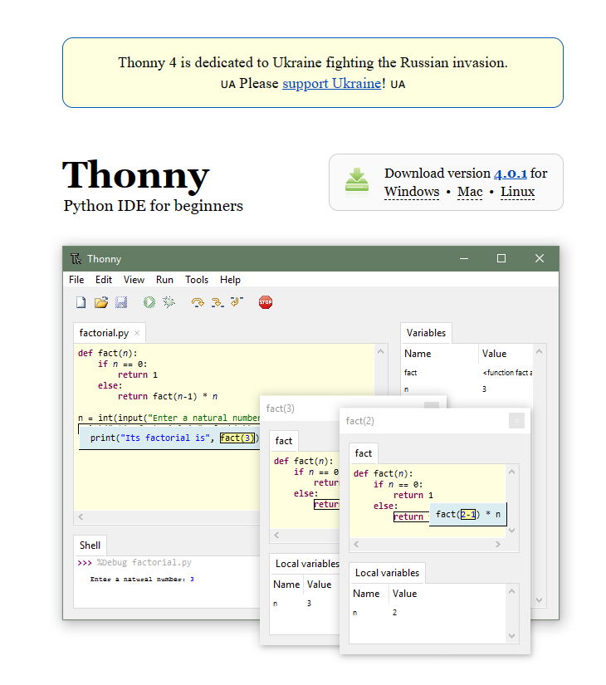
安裝Thonny
PC
URL: https://thonny.org

Slide 16
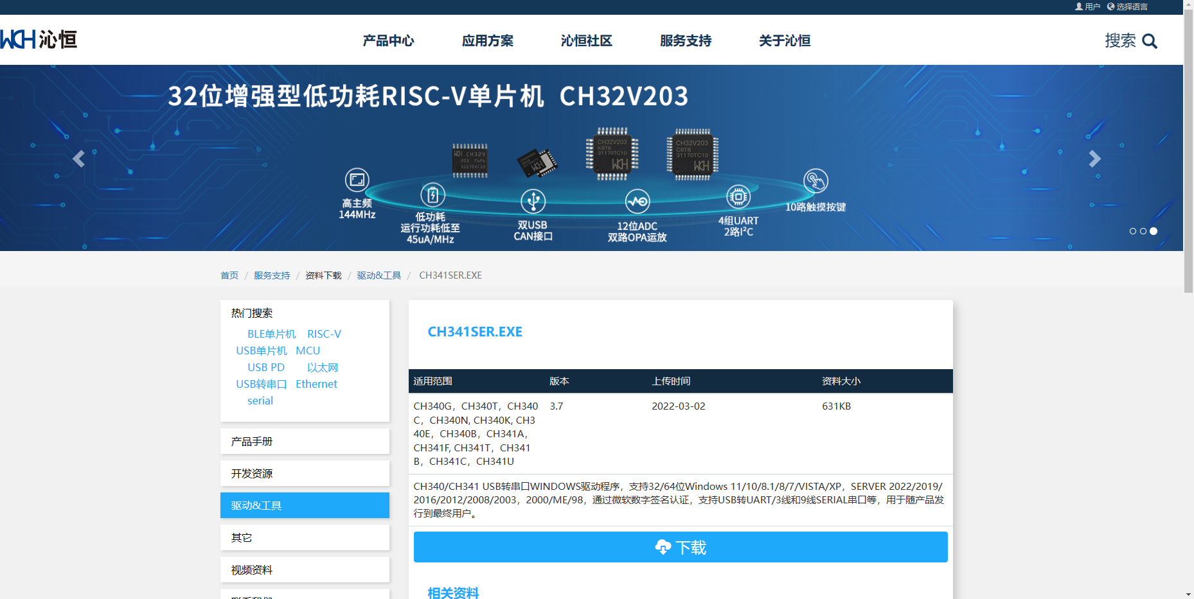
下載與安裝驅動程式(1/2)
PC
為了能讓Thonny可以連線ESP32, 以便上傳並執行我們寫的python程式。
URL: https://www.wch.cn/downloads/CH341SER_EXE.html

Slide 17
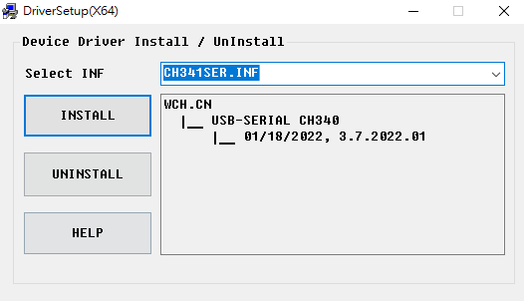
下載與安裝驅動程式(2/2)
PC

Slide 18
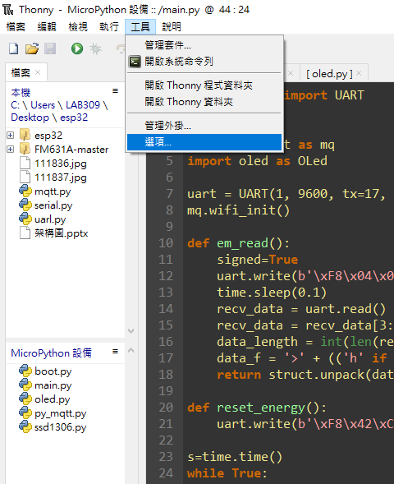
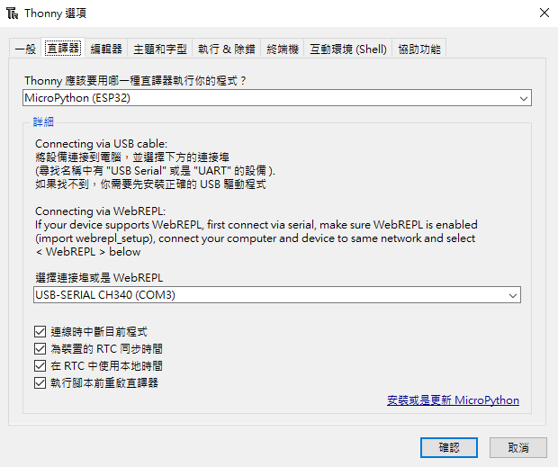
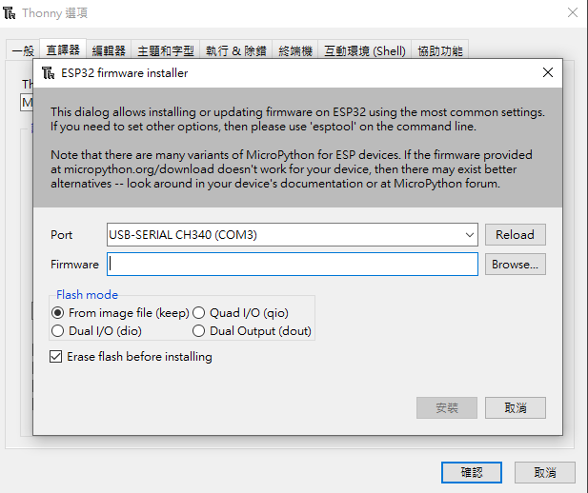
Thonny環境設定(1/2)
PC
1
2
5
3
6
4

Slide 19
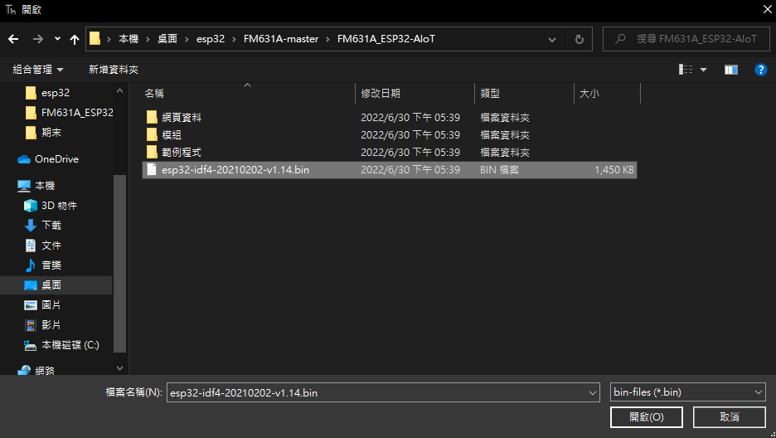
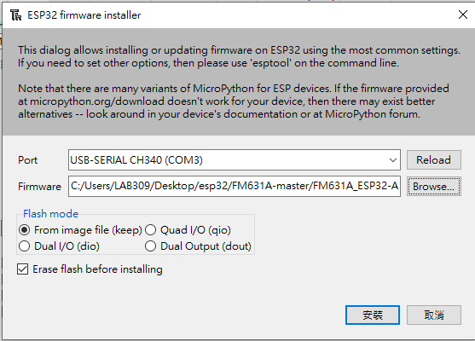
Thonny環境設定(2/2)
PC
5
6
檔案在剛剛github下載的資料包內
7

Slide 20
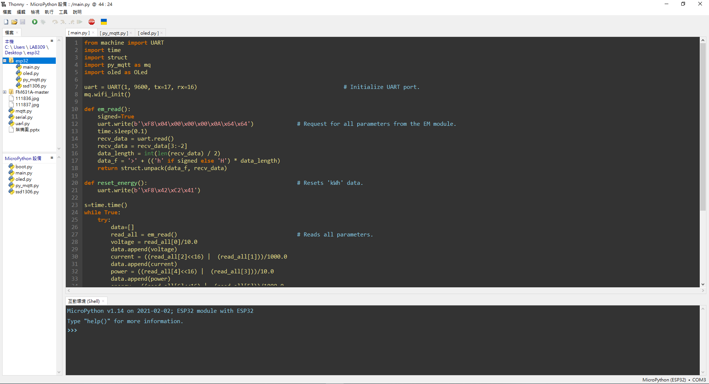
將指定.py檔上傳至esp32
PC

Slide 21
確認連線
PC
1
2

Slide 22
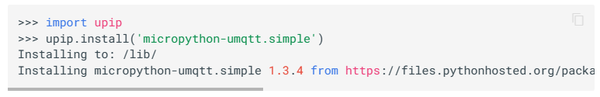
在esp32上安裝MQTT庫
PC

Slide 23
執行main.py
PC
3
2
1

Slide 24
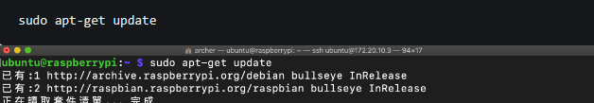
安裝Mosquitto(1/2)
RPi

Slide 25
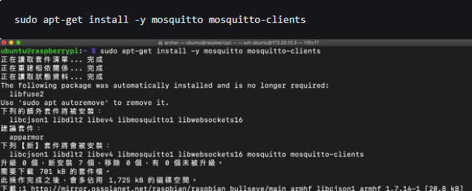
安裝Mosquitto(2/2)
RPi

Slide 26
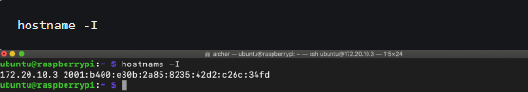
設定Mosquitto(1/2)
RPi
取得Raspberry Pi IP

Slide 27
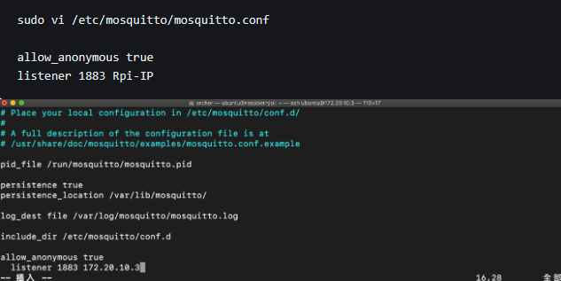
設定Mosquitto(2/2)
RPi
修改設定檔
RPi-IP改成剛剛查詢到的IP

Slide 28
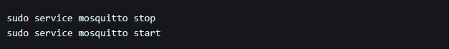
開啟Mosquitto
RPi

Slide 29
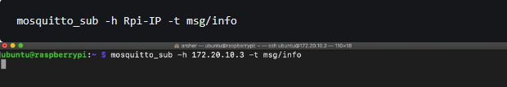
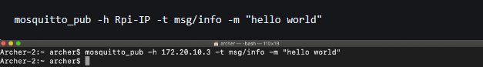
Publisher、Subscriber測試
RPi
Subscriber
在終端機1輸入下指令
Rpi-IP改為剛剛設定Mosquitto IP
Publisher
在終端機2輸入下指令
Rpi-IP改為剛剛設定Mosquitto IP

Slide 30
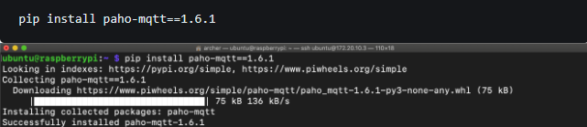
使用Python測試(1/3)
RPi
安裝套件

Slide 31
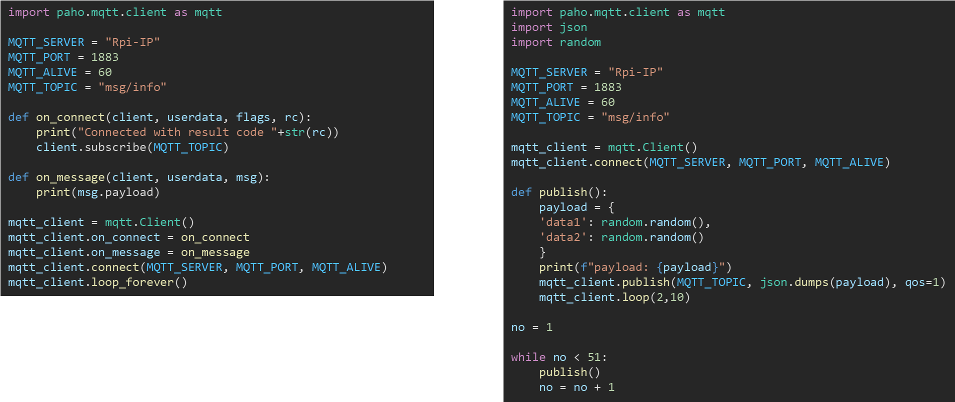
使用Python測試(2/3)
RPi
Subscriber
Publisher

Slide 32
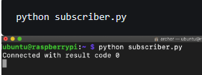
使用Python測試(3/3)
RPi
執行Subscriber.py檔觀看
Publisher esp32發布訊息
python subscriber.py
python publisher.py

Slide 33
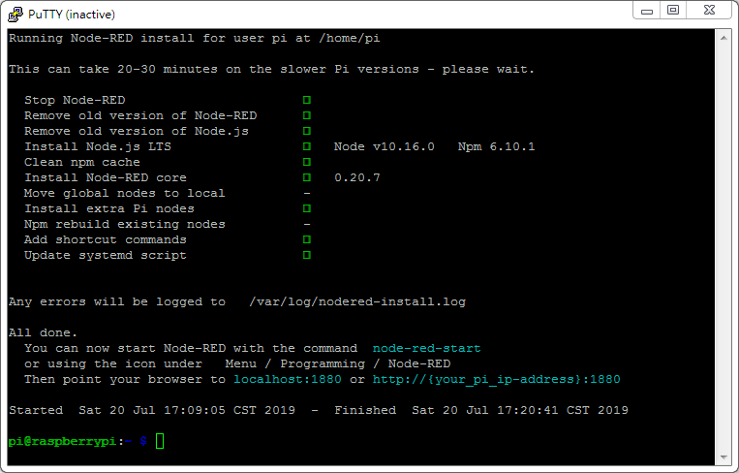
安裝 Node-RED
RPi
bash <(curl -sL https://raw.githubusercontent.com/node-red/linux-installers/master/deb/update-nodejs-and-nodered)

Slide 34
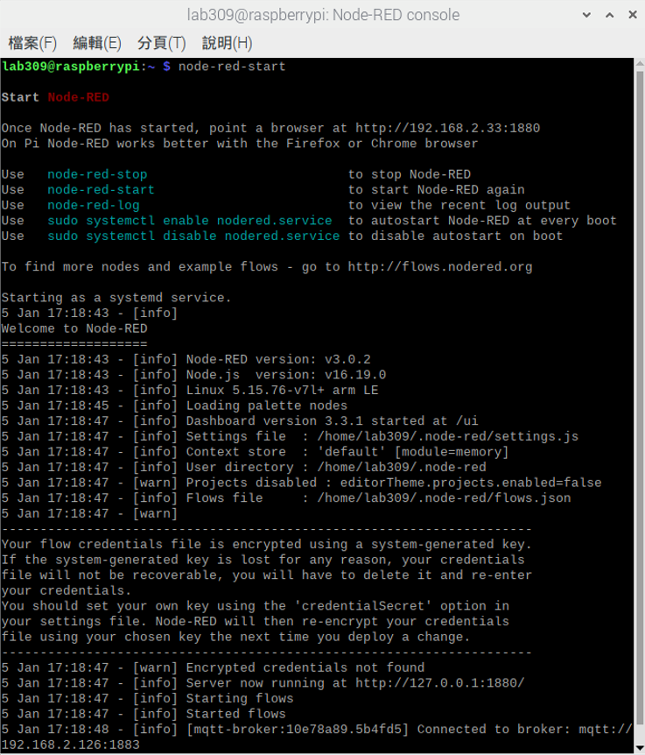
啟動Node-RED
RPi
node-red-start

Slide 35
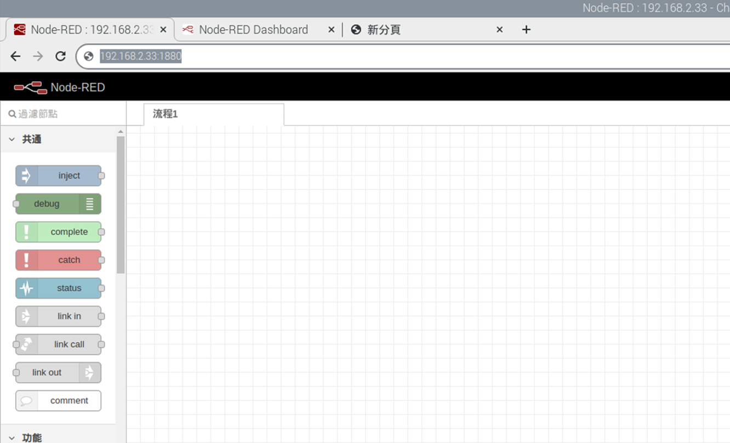
開啟瀏覽器進行連線
RPi
http://自己的樹莓派 IP:1880

Slide 36
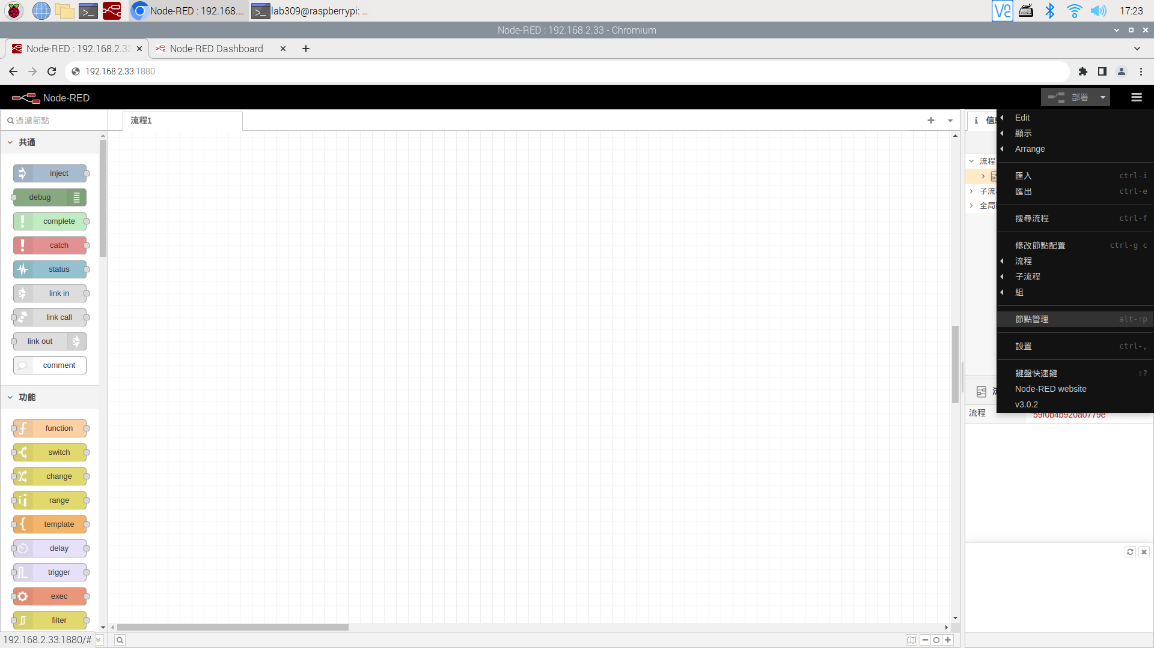
安裝Node-RED 儀表板(1/3)
RPi
1
2

Slide 37
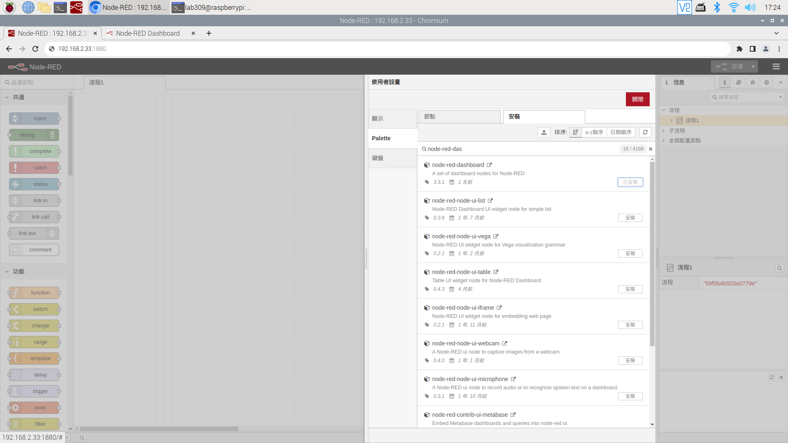
安裝Node-RED 儀表板(2/3)
RPi
node-red dashboard
2
1
3
4

Slide 38
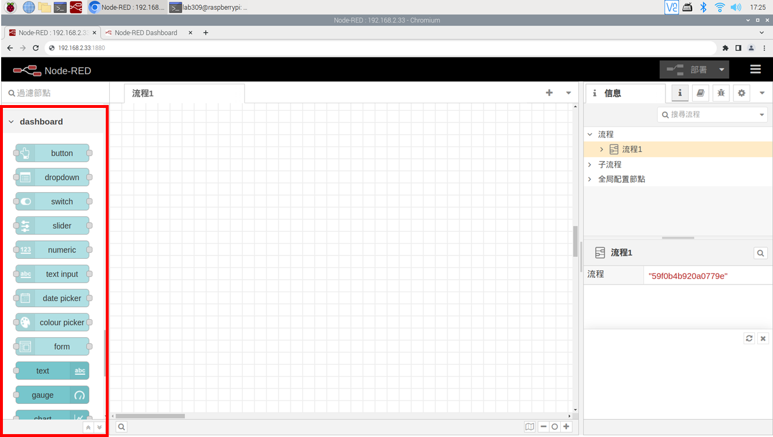
安裝Node-RED 儀表板(3/3)
RPi
安裝後，儀表板節點將顯示在選項板上

Slide 39
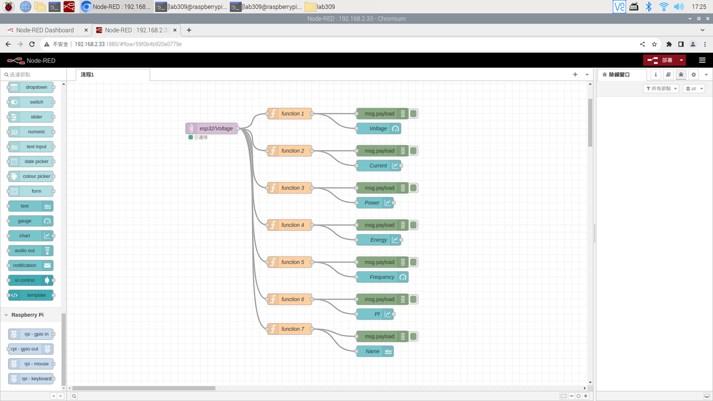
開始拉節點
RPi

Slide 40
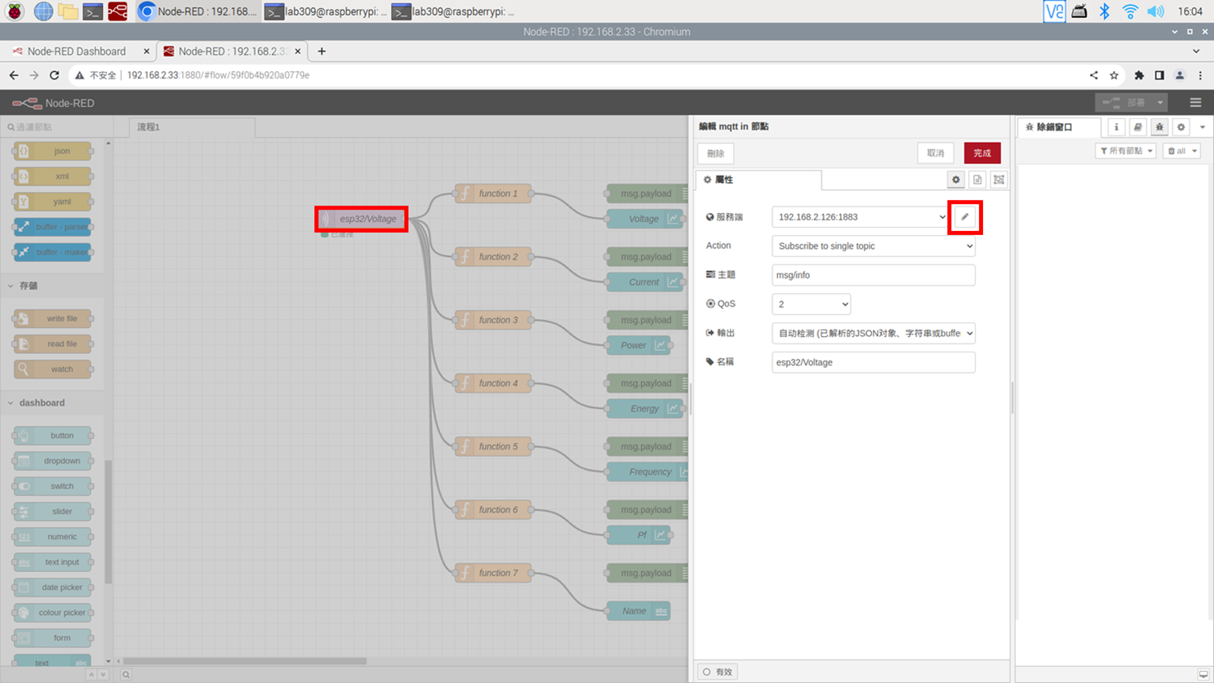
節點設定(1/6)
RPi
1
2

Slide 41
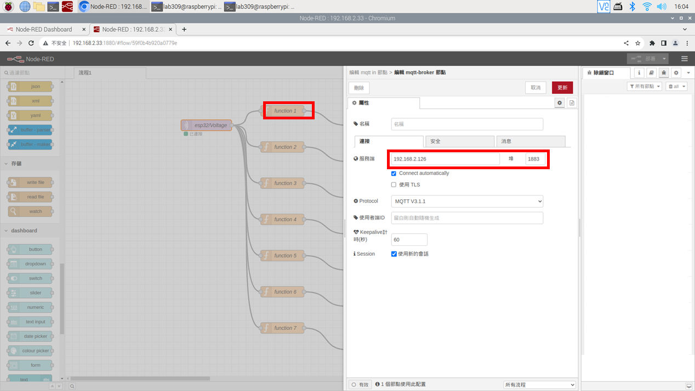
節點設定(2/6)
RPi
1
2
服務器的IP位置

Slide 42
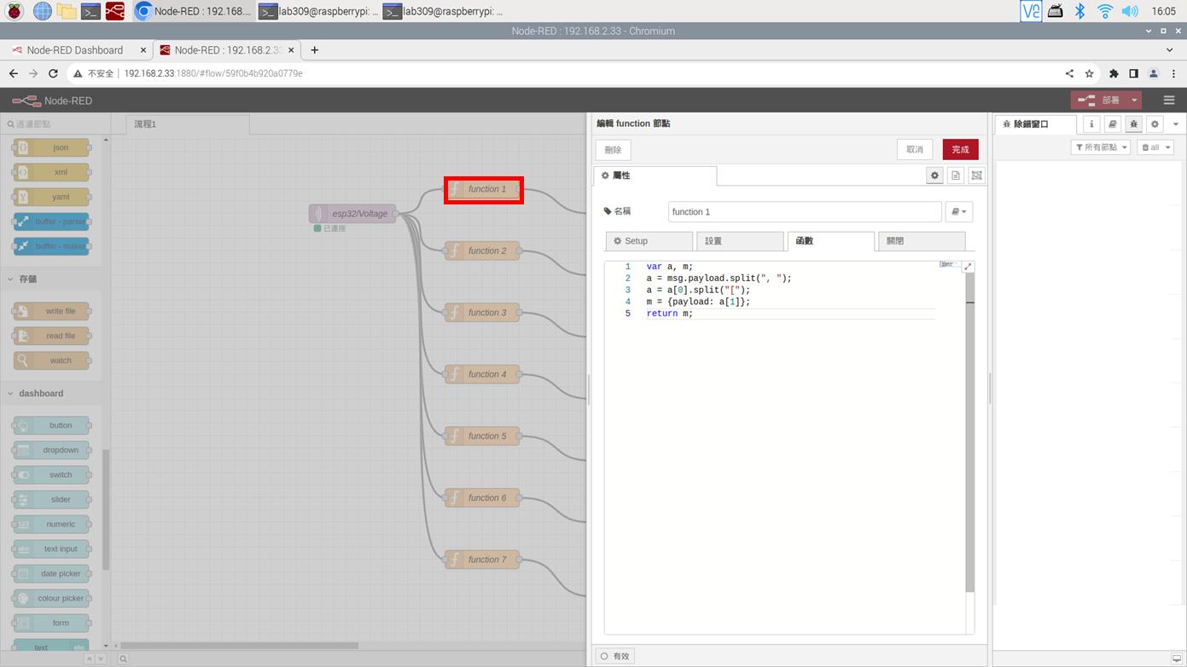
節點設定(3/6)
RPi
未切割的字串：
[[voltage, current, power, energy, freq, pf]]
切割後的字串：
[[voltage] [current] [power] [energy] [freq] [pf]]
在切割一次：
[[] [voltage] [current] [power] [energy] [freq] [pf]]

Slide 43
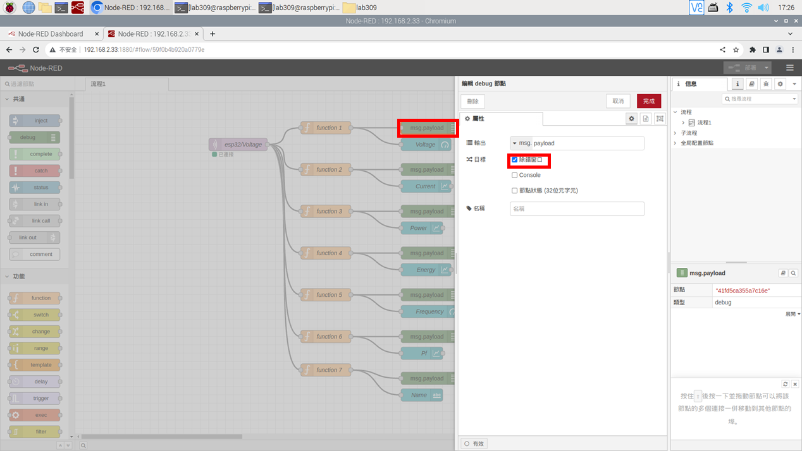
節點設定(4/6)
RPi
1
2

Slide 44

節點設定(5/6)
RPi

Slide 45
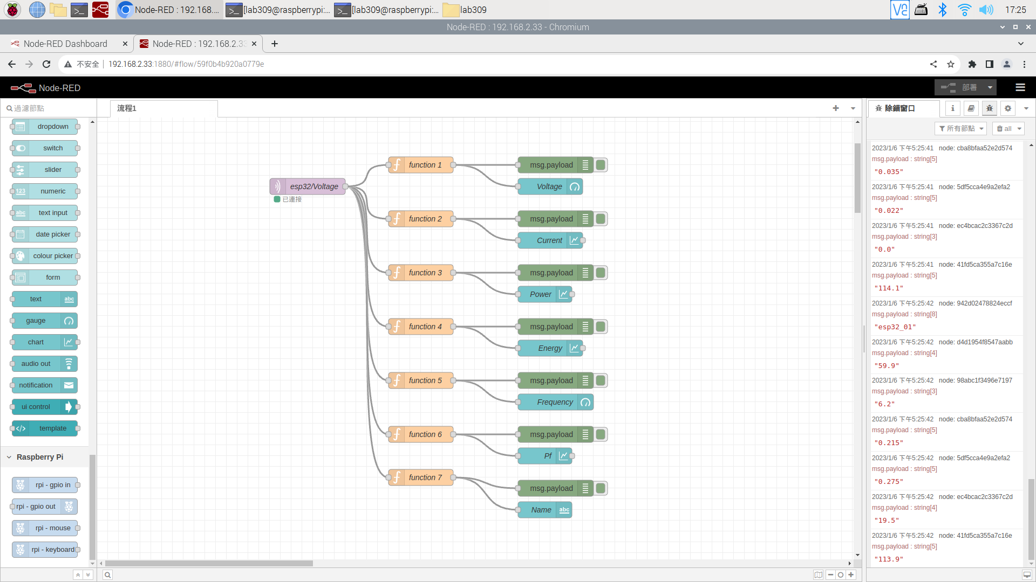
節點設定(6/6)
RPi

Slide 46
安裝 Node-RED Dashboard
RPi
node-red-stop
cd ~/.node-red
npm install node-red-dashboard

Slide 47
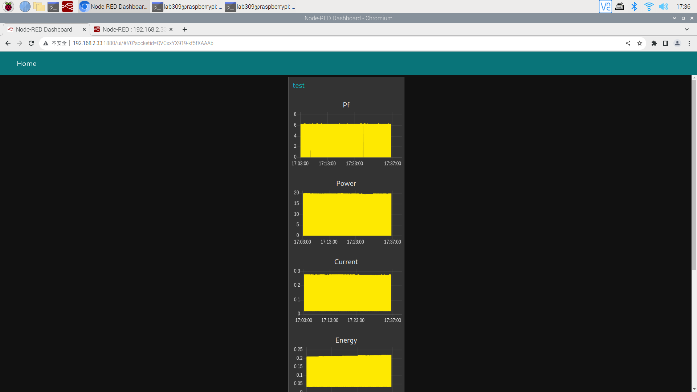
使用瀏覽器看儀表板的畫面
RPi
http://自己的樹莓派 IP :1880/ui

Slide 48

節點設定(1/4)
RPi

Slide 49

節點設定(2/4)
RPi

Slide 50

節點設定(3/4)
RPi
1

Slide 51
節點設定(4/4)
RPi

Slide 52

最後排版完的結果
RPi

Slide 53
其他指令
RPi
如果希望在 Raspberry Pi 開機時自動啟動 Node-RED，可執行以下指令：
sudo systemctl enable nodered.service
如開機時，不要執行 Node-RED服務，執行以下指令停止開機時啟動：
sudo systemctl disable nodered.service
停止Node-RED服務：
node-red-stop

Slide 54


回家作業
1.截圖Node-RED上儀表板人機介面(要有負載端和發電端)
2.截圖使用subscriber.py檔來訂閱ESP-32發佈主題並顯示在終端機上
3.截圖Node-RED訂閱接收資料畫面和ESP-32發佈終端機畫面

